Slide 1


Umelá inteligencia vo vzdelávaní
Ai kompas 2025/2026
Notes:
AI kompas Komárom 2025-26

Slide 2
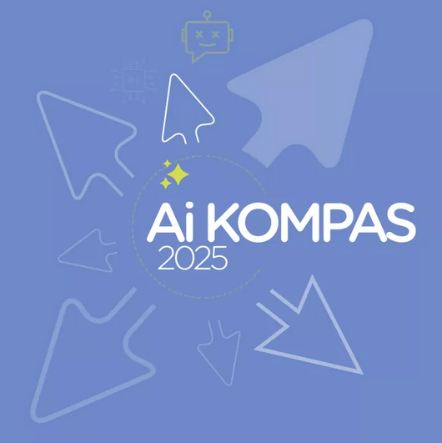
Ai kompas prieskum na základných školách v zriaďovateľskej pôsobnosti mesta Komárno
Cieľom prieskumu: poskytnúť komplexný obraz o prenikaní umelej inteligencie (AI) do vzdelávania.
Autorky štúdie: Miroslava Hapalová a Helena Beranová.
V prieskume realizovanom na ZŠ v Komárne bol použitý dotazník AI KOMPAS pre pedagógov.
Notes:
Projekt AI KOMPAS je česko-slovenský pedagogicko-výskumný projekt
Jedinečnosť výskumu spočíva v tom, že súčasne skúma skúsenosti, postoje a očakávania všetkých kľúčových aktérov vzdelávacieho procesu – žiakov, rodičov, pedagógov a riaditeľov škôl – vo vzťahu k AI.
Výsledky prieskumu boli publikované v roku 2025 v rámci Scio Research.
V Komárne dotazník vyplnili len učitelia základných škôl v zriaďovateľskej pôsobnosti mesta Komárno.
Az AI KOMPAS projekt egy cseh–szlovák pedagógiai és kutatási projekt.
A kutatás egyedisége abban rejlik, hogy egyszerre vizsgálja az oktatási folyamat valamennyi kulcsszereplőjének – a tanulóknak, a szülőknek, a pedagógusoknak és az iskolaigazgatóknak – az AI-val kapcsolatos tapasztalatait, attitűdjeit és elvárásait.
A felmérés eredményeit 2025-ben tették közzé a Scio Research keretében.
Komáromban a kérdőívet a Komárom város fenntartásában működő alapiskolák tanárai töltötték ki.

Slide 3
Tematické oblasti dotazníka
Znalosti o AI
Využitie AI v súkromnom živote
Využitie AI počas práce
Vzťah k AI
Prínosy a ohrozenia AI
Notes:
Dotazník obsahoval 31 otázok, ktoré boli zoskupené do niekoľkých hlavných tematických okruhov. Učitelia mohli vyjadriť svoj názor na položené otázky na škále od „úplne súhlasím“ po „vôbec nesúhlasím“, alebo si mohli vybrať z ponúknutých odpovedí, a to aj formou viacnásobnej voľby.
A kérdőív 31 kérdést tartalmazott, néhány fő témakör köré csoportosítva. A tanárok kifejezhették véleményüket a feltett kérdésekkel kapcsolatban a "teljesen egyetértek"-től az "egyáltalán nem értek egyet"-ig vagy pedig a megadott válaszok közül választhattak, akár többszörös választással is.

Slide 4
Počet vyplnených dotazníkov
ZŠ M. Jókaiho, Komárno | 38
ZŠ Ul. práce 24, Komárno | 43
ZŠ Eötvösova ul. 39, Komárno | 42
ZŠ J. A. Komenského, Komárno | 37
ZŠ Ul. pohraničná 9, Komárno | 37
ZŠ Rozmarínová ul. 1, Komárno | 31
Spolu | 228
Notes:
Na základe počtu pedagógov v Komárne môžeme konštatovať, že miera spätnej väzby na jednotlivých školách dosiahla 80–85 %.
V Českej republike odpovedalo na otázky pôvodného prieskumu AI Kompas 364 pedagógov, zatiaľ čo na Slovensku 180 pedagógov.
A komáromi pedagógusok számából kiindulva leszögezhetjük, hogy az egyes iskolákon a visszacsatolási arány 80-85 %-os volt az egyes iskolákon.
Csehországban 364, míg Szlovákiában 180 pedagógus válaszolt az eredeti Ai kompas felmérés kérdéseire.

Slide 5
Hlavné závery prieskumu
Notes:
Vzťah pedagógov k umelej inteligencii sa výrazne líši v závislosti od oblasti jej využitia. Výsledky naznačujú, že hoci väčšina pedagógov už pravidelne používa nástroje založené na umelej inteligencii v súkromnom živote a pri pracovných činnostiach, ich využívanie priamo na vyučovaní zatiaľ nie je rozšírené. Môže to súvisieť s nedostatkom praktických skúseností, chýbajúcim metodickým usmernením, ale aj s technickými a technologickými obmedzeniami.
A pedagógusok viszonya a mesterséges intelligenciához jelentősen eltér az alkalmazás területétől függően. Az eredmények arra utalnak, hogy bár a pedagógusok többsége már rendszeresen használ mesterséges intelligencián alapuló eszközöket a magánéletében és a munkavégzés során, azok alkalmazása közvetlenül a tanításban még nem elterjedt. Ennek oka lehet a gyakorlati tapasztalat hiánya, a módszertani útmutatás hiánya, de technikai és technológiai korlátok is közrejátszhatnak.

Slide 6
Sebahodnotenie znalostí o AI
 | Komárno | SR | ČR
Veľmi dobré | 5 % | 8,3 % | 6,9 %
Dobré | 23 % | 22,8 % | 18,4 %
Priemerné | 50 % | 43,9 % | 42 %
Slabé / veľmi slabé | 22 % | 25 % | 32,7 %
Notes:
Učitelia v Komárne hodnotia svoje znalosti o umelej inteligencii podobne ako kolegovia zo SR a z ČR. Viac než štvrtina učiteľov hodnotí svoje znalosti ako veľmi dobré alebo dobré.
V prípade priemerného hodnotenia môžeme pozorovať mierne nadhodnotenie v porovnaní s medzinárodným výskumom.
A komáromi pedagógusok az mesterséges intelligenciával kapcsolatos ismereteiket hasonlóan értékelik, mint a szlovákiai és csehországi kollégáik. A tanárok több mint egynegyede nagyon jónak vagy jónak értékeli a tudását.
Az átlagos értékelés esetében figyelhetünk meg egy enyhe felül dimenzionálást a nemzetközi kutatáshoz képest.

Slide 7
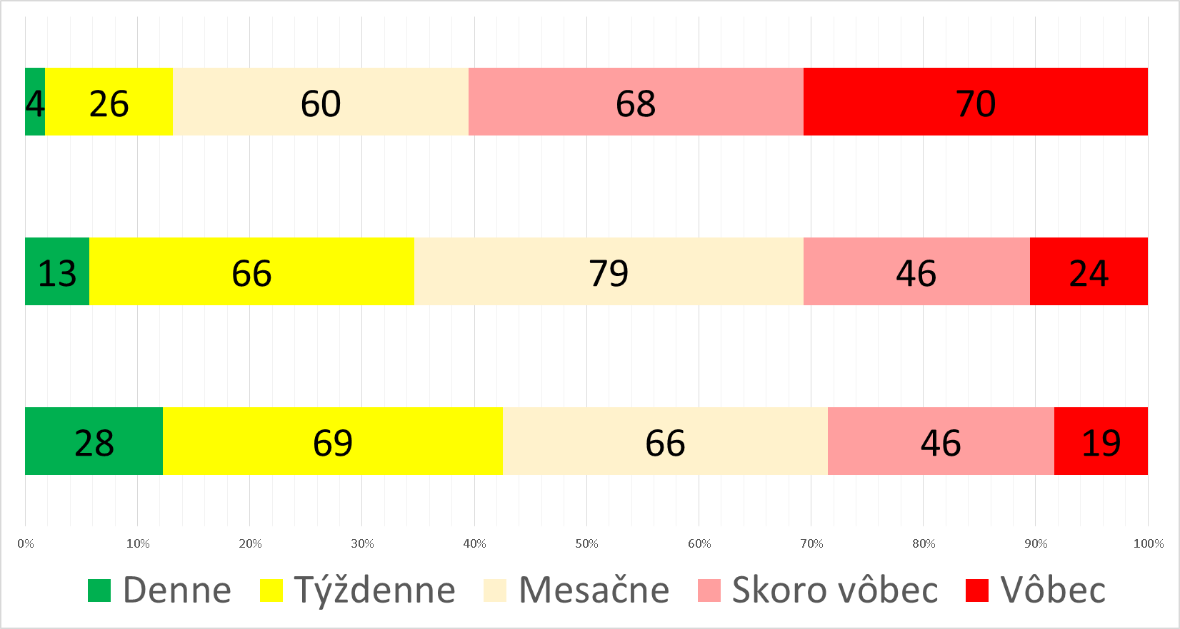
Používanie AI v rôznych oblastiach života
1. AI vo vyučovaní
2. AI v práci
3. AI v osobnom živote
Notes:
Na tejto snímke vidíme frekvenciu používania AI v rôznych oblastiach života.
Zelenou farbou sme vyznačili počet odpovedí „denne“, žltou „týždenne“ a postupne až na červenú farbu „vôbec“
Využitie AI súkromnom živote je používanie AI pomerne rozšírené: 71,49 % respondentov používa nástroje umelej inteligencie pravidelne – denne, týždenne alebo mesačne.
Na porovnanie – v Česku používa AI denne 13,12 % učiteľov a Slovensku 17,84 %.
Pri pracovných činnostiach je využívanie AI mierne nižšie, no stále významné: 69,30 % pedagógov uviedlo pravidelné používanie – t. j. denne, týždenne alebo mesačne.
Používanie umelej inteligencie priamo na vyučovaní je spomedzi troch sledovaných oblastí najmenej rozšírené. Pravidelné využívanie uviedlo len 39,47 % pedagógov, pričom každodenné používanie je veľmi nízke (1,75 %). Väčšina respondentov (60,52 %) uviedla, že AI vo vyučovaní používa takmer nikdy (29,82 %) alebo vôbec nikdy (30,70 %).
Na porovnanie – v Česku používa AI denne 7,54 % učiteľov a Slovensku 9,87 %.
Ezen a dián a mesterséges intelligencia felhasználását láthatjuk az élet különböző területein.
Zöldel jelöltük a „naponta“ válaszokat, sárgával a „hetente“ darabszámát és fokozatosan jutunk el a piros „soha“ válaszokig.
A mesterséges intelligencia használata a magánéletben viszonylag elterjedt: a válaszadók 71,49%-a használja az AI-eszközöket rendszeresen – naponta, hetente vagy havonta.
Összehasonlításképp Csehországban a tanárok 13,12 %-a, Szlovákiában a 17,84 %-a használja naponta.
A munkavégzés során az AI használata kissé alacsonyabb, de továbbra is jelentős: a pedagógusok 69,30%-a jelezte a rendszeres használatot – azaz naponta, hetente vagy havonta.
A mesterséges intelligencia közvetlen tanítási célú alkalmazása a három vizsgált terület közül a legkevésbé elterjedt. Rendszeres használatról csupán a pedagógusok 39,47%-a számolt be, miközben a napi használat nagyon alacsony (1,75%). A válaszadók többsége (60,52%) azt jelezte, hogy az AI-t a tanításban szinte soha (29,82%) vagy egyáltalán soha (30,70%) nem használja.
A napi szintű használat összehasonlításban is alacsonyabb az alap kutatás adataitól. Csehországban a tanárok 7,54 %-a, Szlovákiában a 9,87 %-a használja naponta munkavégzésre a mesterséges intelligenciát.

Slide 8


Využívanie AI vo vzdelávacom procese
Tvorba vzdel.
obsahu
- KN 58,7 %
- SR 36,7 %
- ČR 49,7 %
Najčastejší
nástroj
- KN 66 %
- SR 52 %
- ČR 69 %
Priamo
vo výučbe
- KN 15,3 %
- SR 5,6 %
- ČR 8,5 %
Notes:
Učitelia najčastejšie využívajú umelú inteligenciu na tvorbu vzdelávacích obsahov. Pedagógovia v Komárne ju používajú oveľa častejšie než ich kolegovia zapojení do medzinárodného výskumu.
Chatboty sú najčastejšie používanými nástrojmi.
Priame využívanie technológií umelej inteligencie na vyučovaní spolu so žiakmi je menej časté. Môžeme pozorovať, že komárňanskí pedagógovia častejšie využívajú umelú inteligenciu priamo na hodinách.
Jedným z dôvodov lepších výsledkov v Komárne môže byť aj to, že medzi česko-slovenským prieskumom a vyplnením dotazníkov v Komárne uplynulo viac než pol roka. Umelá inteligencia a jej využitie ako pracovného nástroja sa veľmi rýchlo rozvíja a šíri. Preto takýto nárast za pol roka v údajoch nemožno považovať za chybu.
A tanárok leggyakrabban az oktatási tartalmak létrehozására használják a mesterséges intelligenciát. A komáromi pedagógusok jóval gyakrabban használják, mint a nemzetközi kutatásban részt vevő kollégáik.
A chatbotok a leggyakrabban használt eszközök.
Az MI-technológiák közvetlen alkalmazása a tanórákon, a diákokkal együtt, ritkább. Megfigyelhetjük, hogy a komáromi pedagógusok gyakrabban használják a mesterséges intelligenciát az órákon.
A jobb komáromi eredmények egyik oka az is lehet, hogy a Csehszlovák felmérés és a komáromi kérdőívek kitöltése között több mint ½ év telt el. A mesterséges intelligencia és annak felhasználása mint munkaeszköz nagyon gyorsan fejlődik, terjed. Ezért itt a ½ év alatti ekkora ugrás az adatokban nem mutat hibára a részünkről.

Slide 9
zvedavosť
155
neistota
93
P
nádej
48
úžas
61
nezáujem
39
úzkosť
19
nadšenie
59
strach
43
dôvera
21
frustrácia
13
Pocity učiteľov o AI
Notes:
Skúmali sme aj pocity pedagógov súvisiace s umelou inteligenciou. Každý učiteľ si mohol v dotazníku označiť 3 pocity zo zoznamu. Vo všeobecnosti možno povedať, že väčšinu tvorili skôr pozitívne pocity, naznačujúce otvorenosť voči téme, čo môžete vidieť aj na bublinovom grafe.
Čo sa týka pocitov, dá sa konštatovať, že pedagógovia z Komárna a z česko-slovenského prieskumu majú veľmi podobné názory.
A pedagógusok mesterséges intelligenciával kapcsolatos érzéseit is vizsgáltuk. Minden tanár 3 érzést jelölhetett be a kérdőívben felsoroltak közül. Általánosságban elmondható, hogy inkább a pozitív, a témára nyitottságot sugárzó érzések voltak többségben, mint ahogy ezt a buborékdiagramon is láthatják.
Az érzések kapcsán megállapítható, hogy a komáromi és a csehszlovák pedagógusok is nagyon hasonlóan vélekednek.

Slide 10
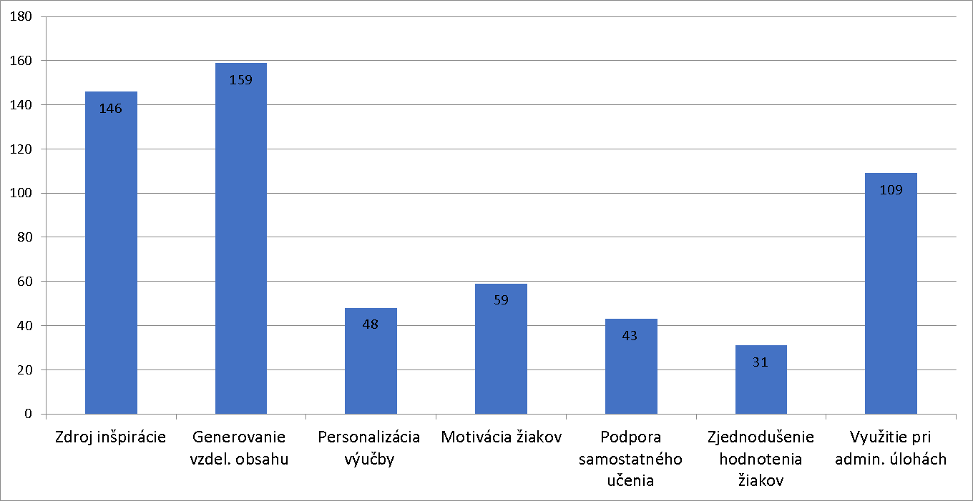
Benefity AI
Notes:
Na základe výhod identifikovaných pedagógmi je zrejmé, že využívanie umelej inteligencie vo vzdelávaní je vnímané predovšetkým ako nástroj poskytujúci praktickú podporu a zvyšujúci časovú a zdrojovú efektívnosť, zatiaľ čo možnosti spojené s hlbšou pedagogickou transformáciou sa objavujú menej výrazne. Najčastejšie uvádzanou výhodou bola tvorba vzdelávacieho obsahu (videí, textov, hier, úloh). Tesne za ňou nasleduje využívanie AI ako zdroja inšpirácie pri príprave na vyučovanie. Z všetkých zúčastnených pedagógov hodnotia používanie umelej inteligencie pri tvorbe vzdelávacích materiálov ako výhodu predovšetkým učitelia z Komárna (Komárno 67 %, Česko 60 %, Slovensko 47 %).
A pedagógusok által azonosított előnyök közül a mesterséges intelligencia használata az oktatásban elsősorban gyakorlati támogatást nyújtó eszközként, valamint az idő- és erőforráshatékonyság növelőjeként jelenik meg, míg a mélyebb pedagógiai átalakulással kapcsolatos lehetőségek kevésbé hangsúlyosak. A leggyakrabban említett előny az oktatási tartalom (videók, szövegek, játékok, feladatok) létrehozása volt. Ezt szorosan követi az MI alkalmazása az oktatásra való felkészülés során inspirációforrásként. Az összes résztvevő pedagógus közül a komáromi tanárok értékelik előnyként a MI felhasználását az oktatási anyagok létrehozásában (Komárom 67%, Csehország 60%, Szlovákia 47 %)

Slide 11
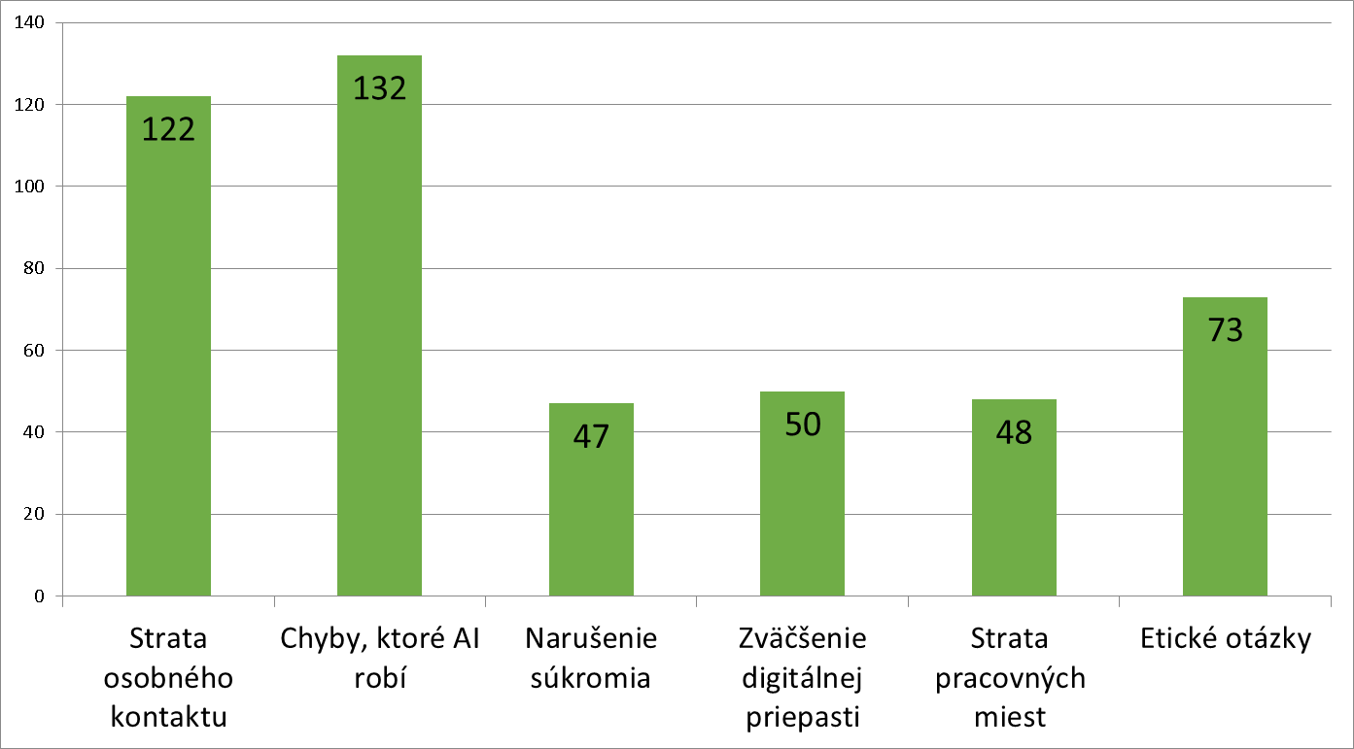
Riziká AI
Notes:
Na základe rizík identifikovaných pedagógmi sa v súvislosti so zavádzaním umelej inteligencie do vzdelávania ako najvýraznejšie obavy objavujú otázky kontroly, spoľahlivosti AI a strata osobných vzťahov. Viac ako polovica respondentov pociťuje základnú neistotu v súvislosti s transparentnosťou fungovania a spoľahlivosťou umelej inteligencie. Mestské a československé údaje sa v tejto oblasti skoro zhodujú - s minimálnymi odchýlkami.
A pedagógusok által azonosított kockázatok alapján a mesterséges intelligencia oktatásba való bevezetésével kapcsolatban a legjelentősebb aggodalmak a kontroll, az MI megbízhatósága és a személyes kapcsolatok elvesztése körül merülnek fel. A válaszadók több mint fele alapvető bizonytalanságot érez az MI működésének átláthatóságával és megbízhatóságával kapcsolatban. A helyi és a Csehszlovák adatok minimális eltéréssel megegyeznek ebben a kérdéskörben.

Slide 12
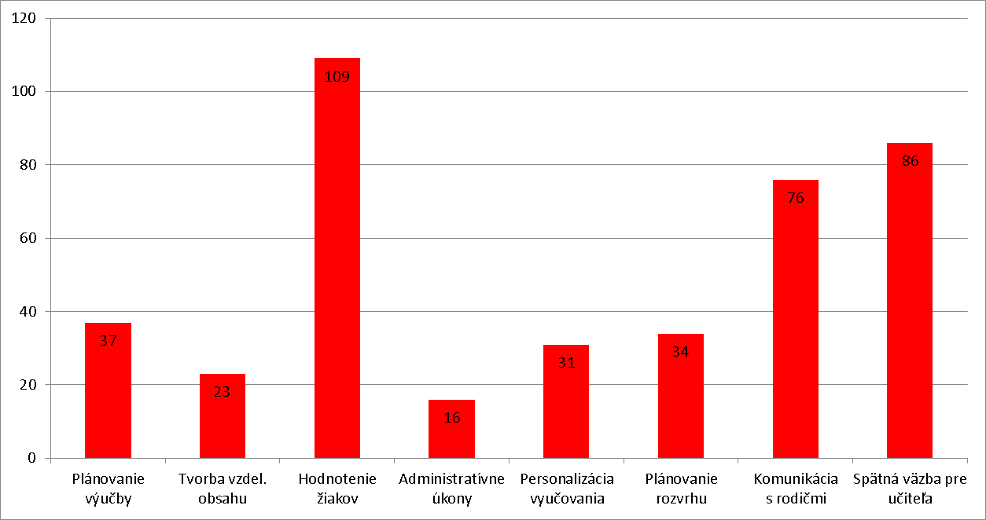
Oblasti, kde učitelia nechcú zásah AI
Notes:
Odpovede pedagógov jednoznačne ukazujú, že hoci sú v mnohých oblastiach otvorení podpornej úlohe umelej inteligencie, existujú pedagogické a vzťahové dimenzie, v ktorých jej zásah považujú za vyslovene nežiaduci. Ide najmä o oblasti spojené s osobnou zodpovednosťou, odborným posúdením a medziľudskými vzťahmi.
A pedagógusok válaszai egyértelműen azt mutatják, hogy bár sok területen nyitottak az MI támogató szerepére, léteznek olyan pedagógiai és kapcsolati dimenziók, ahol beavatkozását kifejezetten nemkívánatosnak tartják. Ezek elsősorban az egyéni felelősséggel, a szakmai megítéléssel és az emberi kapcsolatokkal összefüggő területek.

Slide 13
Záver
Prieskum ukázal, že AI už prenikla do života našich škôl, avšak jej využívanie vo vzdelávaní je nerovnomerné.
Sú učitelia, ktorí AI používajú častejšie a prejavujú vyššiu dôveru v jej funkčnosť, zatiaľ čo iní očakávajú dodatočnú podporu pri jej implementácii.
Pedagógovia využívajú umelú inteligenciu predovšetkým pri príprave vyučovania, avšak priamo počas vyučovacích hodín s ňou pracuje len menšia časť z nich.
Notes:
- Prieskum ukázal, že umelá inteligencia už prenikla do života našich škôl, avšak jej využitie vo vzdelávaní je nerovnomerné.
- Sú učitelia, ktorí používajú AI častejšie a majú vyššiu dôveru v jej funkčnosti. Niektorí zas očakávajú podporu.
- Učitelia používajú AI na prípravu vyučovania, ale priamo počas hodín s ňou pracuje len menšina z nich.
- A felmérés kimutatta, hogy a mesterséges intelligencia már belépett iskoláink életébe, azonban az oktatásban való alkalmazása egyenlőtlen.
- Vannak pedagógusok, akik gyakrabban használják az MI-t, és nagyobb bizalommal vannak annak működését illetően, míg mások további támogatást várnak az alkalmazás bevezetéséhez.
- A pedagógusok elsősorban a tanításra való felkészülés során használják a mesterséges intelligenciát, ugyanakkor közvetlenül a tanórákon csak kisebbségük dolgozik vele.

Slide 14
Ďalšie časti dnešného stretnutia
Prezentácia učiteľov z praxe:
  PaedDr. Anikó Zácsik – ZŠ J. A. Komenského, Komárno
  Mgr. Tibor Tóth – ZŠ s VJM Eötvösova ul. 39, Komárno
Odborná beseda
Otázky a odpovede
Záver
Notes:
Ďalšie časti dnešného stretnutia
1. Prezentácia učiteľov z praxe:
- PaedDr. Anikó Zácsik – ZŠ J. A. Komenského, Komárno
- Mgr. Tibor Tóth – ZŠ s VJM Eötvösova ul. 39, Komárno
2. Odborná beseda
3. Otázky a odpovede
4. Záver
A nap hátralévő programja:
1. Gyakorló pedagógusok prezentációja:
- PaedDr. Zácsik Anikó – J. A. Komensky Alapiskola, Komárom
- Mgr. Tóth Tibor – Eötvös utcai Alapiskola, Komárom
2. Szakmai beszélgetés
3. Kérdések és válaszok
4. Összegzés

Slide 15
Ďakujeme za pozornosť!

